Slide 1
Bài 16. THỰC HÀNH
CẢM ỨNG Ở THỰC VẬT

Slide 2

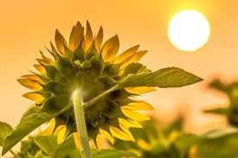
Tại sao hoa hướng dương luôn hướng về phía mặt trời?
Đáp án:
Hormone auxin ở thân cây thường tập trung nhiều ở phía không có ASMT nên thân cây phía này lớn nhanh hơn phía thân cây có ASMT.

Slide 3
Hãy xác định vấn đề được nêu ra trong mỗi hiện tượng thực tiễn sau đây và đặt ra các câu hỏi nghiên cứu về hiện tượng mà em quan sát được?
1. Đặt câu hỏi nghiên cứu
?

Slide 4
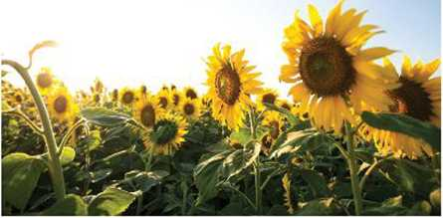
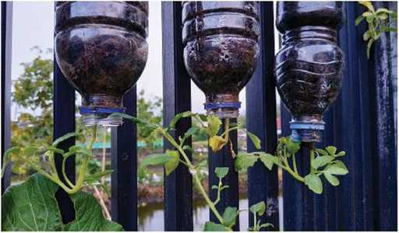
Hoa hướng dương hướng về phía Mặt Trời
Khi trồng cà chua treo ngược, thân cà chua có xu hướng mọc cong lên phía trên

Slide 5
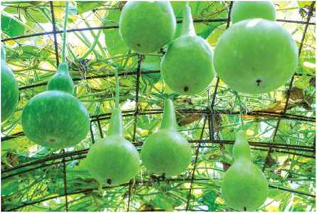
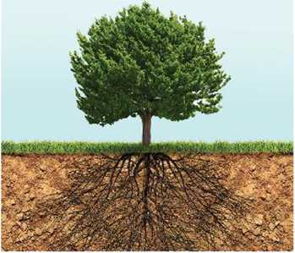
Khi trồng cây bầu thường phải làm giàn
Rễ cây lan rộng và đâm sâu xuống lòng đất

Slide 6
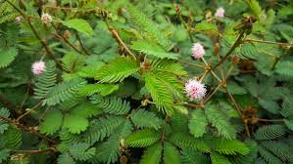
Lá cây trinh nữ có hiện tượng khép lại khi bị va chạm

Slide 7
Hoàn thành câu hỏi theo mẫu phiếu số 1 (theo nhóm)
MẪU PHIẾU SỐ 1 Biên bản thảo luận đặt câu hỏi nêu vấn đề Nhóm thực hiện: ……………………………
TT | Nội dung vấn đề | Câu hỏi nghiên cứu
1 | Hoa hướng dương luôn hướng về phía ánh sáng mặt trời.
2 | Cây cà chua treo ngược có thân quay lên phía trên.
3 | Rễ của nhiều loài cây sống ở vùng khô hạn, thiếu nước thường mọc rất dài, lan rộng và đâm sâu xuống lòng đất.
4 | Lá cây trinh nữ, cây bắt mồi,… khép lại khi bị va chạm.
5 | Cần làm giàn khi trồng bầu, bí.

Slide 8
MẪU PHIẾU SỐ 1
TT | Nội dung vấn đề | Câu hỏi nghiên cứu
1 | Hoa hướng dương luôn hướng về phía ánh sáng mặt trời. | Có phải ánh sáng mặt trời đã gây nên tính hướng sáng dương ở hoa?
2 | Cây cà chua treo ngược có thân quay lên phía trên. | Có phải thân cây quay ngược lên để hấp thụ ánh sáng mặt trời?
3 | Rễ của nhiều loài cây sống ở vùng khô hạn, thiếu nước thường mọc rất dài, lan rộng và đâm sâu xuống lòng đất. | Tại sao khi môi trường thiếu nước thì rễ cây lại mọc dài và đâm sâu xuống lòng đất?
4 | Lá cây trinh nữ, cây bắt mồi,… khép lại khi bị va chạm. | Có phải việc khép lá là phản ứng tự vệ của cây đối với tác động cơ học?
5 | Cần làm giàn khi trồng bầu, bí. | Có phải làm giàn giúp cho bầu, bí sinh trưởng tốt hơn?

Slide 9
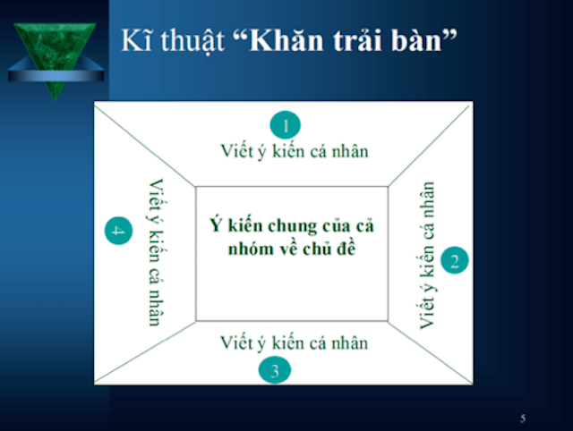
2. Đề xuất giả thuyết và phương án chứng minh giả thuyết

Slide 10
2. Đề xuất giả thuyết và phương án chứng minh giả thuyết
MẪU PHIẾU SỐ 2
TT | Nội dung giả thuyết | Phương án kiểm chứng giả thuyết
1 | …………………………………………… | ………………………………………….
 | Phương án được lựa chọn: ……………………………………………………………………………….……………
2 | …………………………………………. | ………………………………………….
 | Phương án được lựa chọn: ………………………………………………………………………………………………
3 | …………………………………………. | ………………………………………….
 | Phương án được lựa chọn: ……………………………………………………………………….……………………
4 | …………………………………………. | ………………………………………….
 | Phương án được lựa chọn: ……………………………………………………………………….……………………
5 | …………………………………………. | ………………………………………….
 | Phương án được lựa chọn: ……………………………………………………………………….……………………

Slide 11
MẪU PHIẾU SỐ 2
TT | Nội dung giả thuyết | Phương án kiểm chứng giả thuyết
1 | Ánh sáng mặt trời làm cho thân cây sinh trưởng về phía có ánh sáng. | Đặt cây vào thùng carton có khoét lỗ để ánh sáng xuyên qua.
2 | Thân cây sinh trưởng ngược chiều trọng lực và hướng về phía có ánh sáng. | Trồng cây nằm ngang và quan sát chiều sinh trưởng của thân cây.
3 | Rễ phát triển và đâm sâu xuống lòng đất để tìm các mạch nước ngầm. | Trồng cây và tưới nước một bên chậu, quan sát chiều sinh trưởng của rễ cây.
4 | Sự va chạm cơ học gây nên hiện tượng ứng động của cây. | Trồng cây trinh nữ (hoặc cây bắt ruồi) và dùng tay chạm nhẹ vào lá, quan sát phản ứng của lá cây.
5 | Bầu, bí là cây thân leo; cần có giá thể cho thân cây bám vào để sinh trưởng. | Trồng một cây thân leo trong chậu có cắm giá thể.

Slide 12
3. Thiết kế nghiên cứu kiểm chứng giả thuyết
+ Nhóm 1: Thí nghiệm chứng minh tính hướng sáng ở thực vật
+ Nhóm 2: Thí nghiệm chứng minh tính hướng trọng lực ở thực vật
+ Nhóm 3 Thí nghiệm chứng minh tính hướng nước ở thực vật
+ Nhóm 4: Thí nghiệm chứng minh tính ứng động ở thực vật
+ Nhóm 5: Quan sát tính hướng tiếp xúc ở thực vật

Slide 13
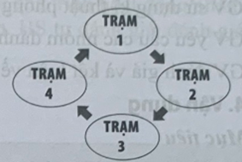
Mỗi nhóm bắt đầu với trạm tương ứng số thứ tự của nhóm: Nhóm 1- Trạm 1; Nhóm 2 - Trạm 2; Nhóm 3 - Trạm 3; Nhóm 4 - Trạm 4; Nhóm 5 – Trạm 5.

Slide 14
3. Thiết kế nghiên cứu kiểm chứng giả thuyết
3.1. Thí nghiệm chứng minh tính hướng sáng ở thực vật
+ Bước 1: Trồng một vài hạt đậu xanh đang nảy mầm vào trong hai chậu có chứa đất ẩm (hoặc bông gòn ẩm).

Slide 15
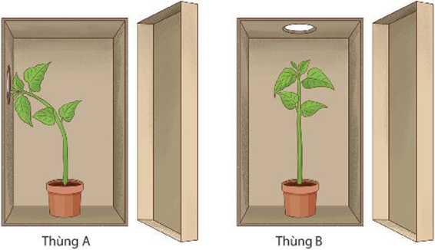
+ Bước 2: Đặt một chậu vào thùng carton A được khoét một lỗ ở mặt bên của thùng; chậu còn lại đặt vào thùng carton B đã được khoét một lỗ ở mặt trên của thùng.

Slide 16
Tại sao phải để chậu cây trong thùng carton có khoét lỗ?
Nếu không có thùng carton thì có thể dùng phương án nào để thay thế?
?
+ Bước 3: Đặt hai thùng carton có chứa cây ở nơi có đủ ánh sáng và tưới nước thường xuyên (2-3 lần/ngày) để giữ cho đất luôn được ẩm trong thời gian một tuần.

Slide 17
+ Bước 4: Quan sát kết quả thí nghiệm.
MẪU PHIẾU SỐ 3 Kết quả thực hiện nghiên cứu Nhóm thực hiện:…………………………………………………………………….. Nội dung nghiên cứu:………………………………………………………………..
Thùng carton | Thùng khoét lỗ mặt trên |  |  | Thùng khoét lỗ mặt bên
Kết quả | Lần 1 | Lần 2 | Lần 3 | Lần 1 | Lần 2 | Lần 3

Slide 18

3.2. Thí nghiệm chứng minh tính hướng trọng lực ở thực vật
+ Bước 1: Dùng panh đặt một ít bông gòn ẩm vào trong ống nhựa có đường kính khoảng 1 cm, dài khoảng 3 cm.
+ Bước 2: Dùng panh đặt khoảng 1-2 hạt đậu xanh đã nảy mầm vào vị trí bông gòn ẩm và treo ống nhựa nằm ngang trong khoảng thời gian 3-4 ngày.
Việc treo ống nhựa nằm ngang có tác dụng gì?
Trong thời gian thí nghiệm, cần phải đảm bảo những điều kiện gì để đạt được mục đích thí nghiệm?
?

Slide 19
+ Bước 3: Quan sát kết quả thí nghiệm
MẪU PHIẾU SỐ 4 Kết quả thực hiện nghiên cứu Nhóm thực hiện:…………………………………………………………………….. Nội dung nghiên cứu:………………………………………………………………..
Ống nhựa | Treo thẳng đứng |  |  | Treo nghiêng 45 độ |  |  | Treo nằm ngang
Kết quả | Lần 1 | Lần 2 | Lần 3 | Lần 1 | Lần 2 | Lần 3 | Lần 1 | Lần 2 | Lần 3

Slide 20
3.3. Thí nghiệm chứng minh tính hướng nước ở thực vật
+ Bước 1: Gieo một vài hạt đậu xanh vào hai chậu nhựa trong suốt (được đánh số 1 và 2) có chứa cát ẩm. Tưới nước đều đặn để cho các hạt nảy mầm.
+ Bước 2: Sau khi các hạt nảy mầm thành cây con thì thay đổi cách tưới ở mỗi chậu trong khoảng thời gian 3-5 ngày tiếp theo.
Chậu 1: Tiếp tục tưới nước đều xung quanh gốc cây.
Chậu 2: Không tưới nước mà đặt một cốc nhựa chứa nước (đã được đục các lô nhỏ ở thân cốc) vào một bên chậu.

Slide 21
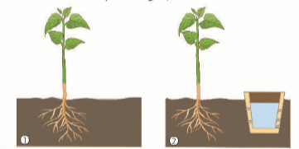
Tại sao phải đặt cốc nước ở một bên chậu?
Việc đục các lỗ nhỏ ở thân cốc có tác dụng gì?
?

Slide 22
+ Bước 3: Quan sát kết quả thí nghiệm
MẪU PHIẾU SỐ 5 Kết quả thực hiện nghiên cứu Nhóm thực hiện:…………………………………………………………………….. Nội dung nghiên cứu:………………………………………………………………..
Chậu cây | Tưới đều quanh gốc cây |  |  | Đặt cốc nước ở một bên chậu cây
Kết quả | Lần 1 | Lần 2 | Lần 3 | Lần 1 | Lần 2 | Lần 3

Slide 23
3.4. Thí nghiệm tính ứng động ở thực vật
+ Bước 1: Chuẩn bị một chậu cây trinh nữ.
+ Bước 2: Dùng ngón tay (hoặc cây bút) chạm nhẹ vào lá của cây trinh nữ.
Để chứng minh tính ứng động ở thực vật có thể thay thế cây trinh nữ bằng cây nào khác?
Việc chạm nhẹ vào lá cây trinh nữ có tác dụng gì?
?

Slide 24
+ Bước 3: Quan sát phản ứng của lá cây ngay sau khi chạm vào và sau 5 phút.
MẪU PHIẾU SỐ 6 Kết quả thực hiện nghiên cứu Nhóm thực hiện:…………………………………………………………………….. Nội dung nghiên cứu:………………………………………………………………..
Chậu cây | Dùng ngón tay chạm |  |  | Dùng cây bút chạm |  |  | Hơ lửa
Kết quả | Lần 1 | Lần 2 | Lần 3 | Lần 1 | Lần 2 | Lần 3 | Lần 1 | Lần 2 | Lần 3

Slide 25
3.5. Quan sát hướng tiếp xúc ở thực vật
+ Bước 1: Trồng 2 cây thân leo (bầu, bí…) vào 2 chậu (được đánh số 1 và 2) có chứa đất ẩm.
+ Bước 2: Để nguyên chậu 1; cắm vào giữa chậu 2 một giá thể.
Lưu ý: cắm giá thể xuống sát đáy chậu.
+ Bước 3: Đặt 2 chậu cây ở nơi có đủ ánh sáng và tưới nước đều đặn hằng ngày trong khoảng thời gian từ 1 đến 3 tuần.
Việc cắm giá thể vào chậu cây có tác dụng gì?
Có thể sử dụng vật gì khác làm giá thể?
?

Slide 26
+ Bước 4: Quan sát kết quả thí nghiệm
MẪU PHIẾU SỐ 7 Kết quả thực hiện nghiên cứu Nhóm thực hiện:…………………………………………………………………….. Nội dung nghiên cứu:………………………………………………………………..
Chậu cây | Chậu không cắm giá thể |  |  | Chậu có cắm giá thể
Kết quả | Lần 1 | Lần 2 | Lần 3 | Lần 1 | Lần 2 | Lần 3

Slide 27
3. Thảo luận dựa trên kết quả thí nghiệm
MẪU PHIẾU SỐ 8 Biên bản thảo luận kết quả phân tích dữ liệu và kết luận vấn đề nghiên cứu Nhóm thực hiện: ………………………………………………………………….. Nội dung nghiên cứu:……………………………………………………………..
STT | Nội dung giả thuyết | Kết quả phân tích dữ liệu | Đánh giá giả thuyết | Kết luận
1 | … | … | … | …
… | … | … | … | …

Slide 28
4. Báo cáo kết quả thực hành
Các nhóm có 3 tuần theo dõi kết quả thí nghiệm và hoàn thành báo cáo.
Câu hỏi:
a. Trong thí nghiệm về tính hướng sáng, sự sinh trưởng của thân cây ở hai chậu thí nghiệm có gì khác nhau? Giải thích.
b. Trong thí nghiệm về tính hướng trọng lực, chiều sinh trưởng của thân và rễ cây như thế nào? Giải thích.
c. Em có nhận xét gì về sự sinh trưởng của rễ cây ở hai chậu trong thí nghiệm chứng minh tính hướng nước?

Slide 29
d. Để chứng minh tính ứng động ở thực vật, có thể thay cây trinh nữ bằng cây nào khác? Hãy thiết kế thí nghiệm chứng minh tính ứng động đối với loài cây đó.
e. Khi trồng các loài cây thân leo, nếu không làm cọc, giàn,... thì thân cây sẽ sinh trưởng như thế nào? Giải thích.

Slide 30
BÁO CÁO: KẾT QUẢ THỰC HÀNH CẢM ỨNG Ở THỰC VẬT
Thứ …., ngày ….tháng….năm…..
Nhóm:…………… Lớp………. Họ và tên thành viên…………………………………
1. Mục đích thực hiện thí nghiệm:
…………………………………………………………………………………………………………
2. Kết quả và giải thích:
Thí nghiệm | Các bước tiến hành | Kết quả và giải thích
3. Kết luận:

Slide 31
LUYỆN TẬP
Để thí nghiệm thành công cần phải chú ý gì trong khâu chuẩn bị và khâu tiến hành thí nghiệm?
- Chuẩn bị sẵn đúng loại mẫu vật, dụng cụ cho từng thí nghiệm.
- Qúa trình thực hiện thí nghiệm cần thao tác cẩn thận, không làm vỡ, hư hỏng dụng cụ, mẫu vật.
- Mỗi thí nghiệm cần thực hiện lại 3 lần hoặc do 3 học sinh thực hiện để đảm bảo tính chính xác.

Slide 32
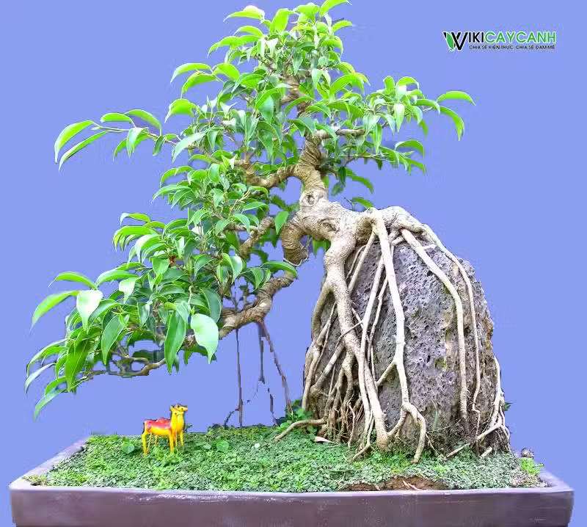
VẬN DỤNG
1.Trong kĩ thuật trồng Bonsai, để tạo ra bộ rễ đẹp thì chúng ta vận dụng kiểu cảm ứng chủ yếu là:
A. Hướng sáng, hướng đất.
B. Hướng tiếp xúc và hướng đất.
C. Hướng động.
D. Ứng động không sinh trưởng và hướng nước.

Slide 33
VẬN DỤNG
2. Hãy khoanh đúng hoặc sai vào mỗi nhận định sau:
Nội dung | Đúng hoặc sai
Muốn bộ rễ Bonsai phát triển về phía nào thì bón phân, nước về phía đó. | Đúng/Sai
Trong kĩ thuật Bonsai không cần chú ý tới ánh sáng. | Đúng/Sai
Nội dung | Đúng hoặc sai
Muốn bộ rễ Bonsai phát triển về phía nào thì bón phân, nước về phía đó. | Đúng/Sai
Trong kĩ thuật Bonsai không cần chú ý tới ánh sáng. | Đúng/Sai

Slide 34

CHÚC CÁC EM
MỘT NGÀY VUI VẺ!

